Slide 1

RIP
Računarski fakultet
TEHNOLOGIJE RUTIRANJA - VEŽBE
NJEGOVAN MILOVIĆ

Slide 2
Routing Information Protocol
Hop count metrika
Distance-vector routing protocol
AD: 120
Postoje tri vezije: RIP verzija 1, RIP verzija 2 i RIPng
Koristi četiri tajmera: Update, Invalid, Flush i Hold down
TEHNOLOGIJE RUTIRANJA - VEŽBE

Slide 3
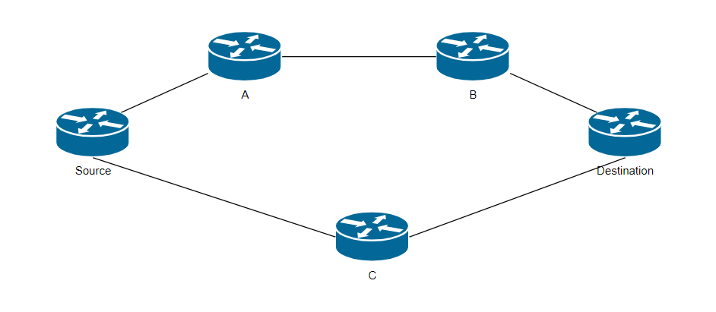
Hop Count
Maksimalan broj skokova je 15.
TEHNOLOGIJE RUTIRANJA - VEŽBE

Slide 4
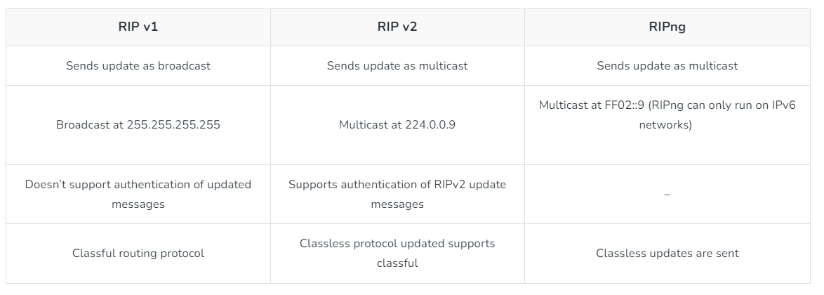
RIP verzije
TEHNOLOGIJE RUTIRANJA - VEŽBE

Slide 5
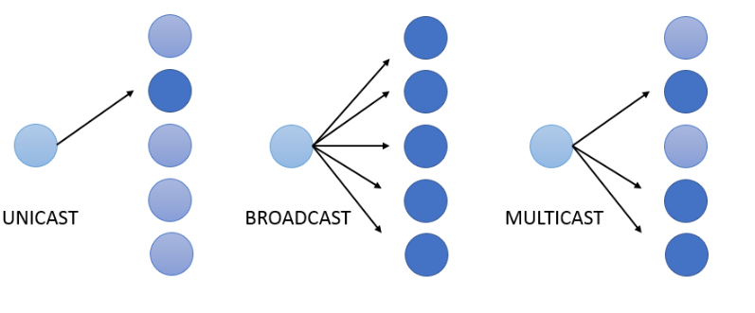
Unicast vs Multicast vs Broadcast
TEHNOLOGIJE RUTIRANJA - VEŽBE

Slide 6
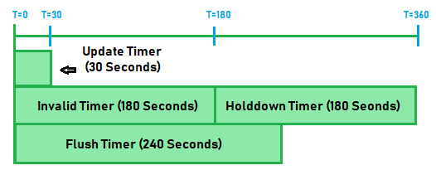
RIP Timers
TEHNOLOGIJE RUTIRANJA - VEŽBE

Slide 7
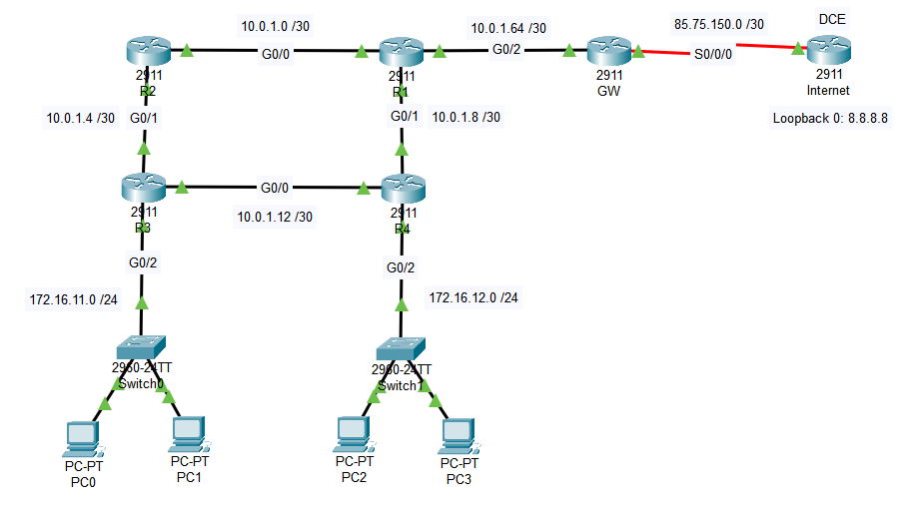
Zadatak
Hostname, banner na GW
IP adrese na interfejsima rutera
DHCP Server na R3 i R4
RIPv2
Default ruta od GW ka Interet (default-information originate)
TEHNOLOGIJE RUTIRANJA - VEŽBE

Slide 8
RIP
Računarski fakultet
TEHNOLOGIJE RUTIRANJA - VEŽBE
NJEGOVAN MILOVIĆ

